Slide 1
Escuela Normal de Educación Preescolar Licenciatura en Educación Preescolar
Ciclo Escolar 2020-2021
Curso: Creación literaria
Titular: Silvia Banda Servín
UNIDAD DE APRENDIZAJE l
Discursos literarios en la niñez
Competencias profesionales:
Actividad: Recreación de cuento
Alumnas: Alexa Carrizales Ramírez #1 Mariana Sanjuanita Isabel Garza Gámez #5
Grado y sección
3 “B”
Saltillo, Coahuila Abril del 2021
Detecta los procesos de aprendizaje de sus alumnos para favorecer su desarrollo cognitivo y socioemocional.
Integra recursos de la investigación educativa para enriquecer su práctica profesional, expresando su interés por el conocimiento, la ciencia y la mejora de la educación.

Slide 2
Recreación de cuento
Emilia Ferrerio y Ana Siro

Slide 3
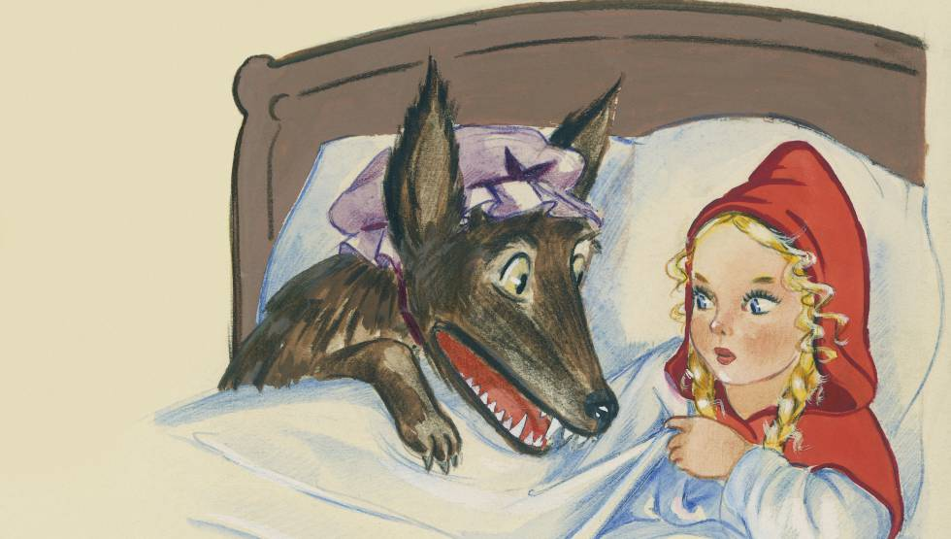
Caperucita Roja

Slide 4
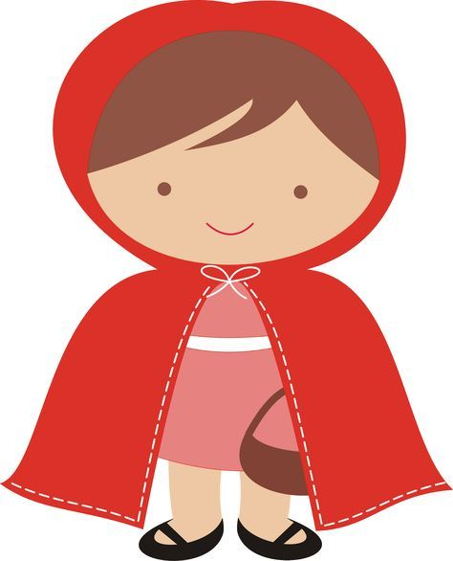
Había una vez…
Me gusta mucho vestirme con capas de colores, es una tradición que tenemos en nuestra ciudad, esto se ha hecho desde nuestros antepasados, por eso en mi familia me llama caperucita, el día de hoy he elegido ponerme una capa roja.

Slide 5
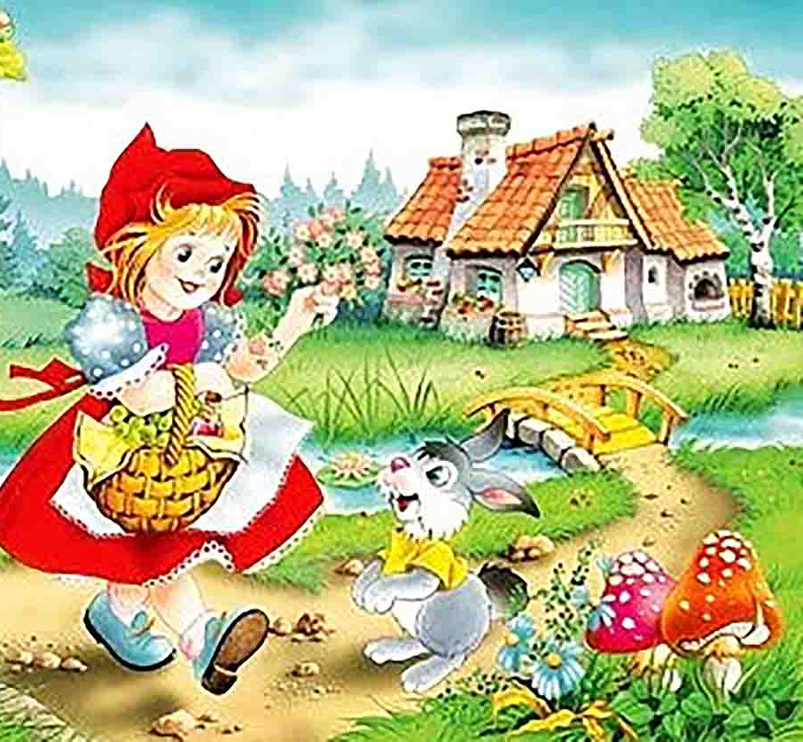
Por la mañana salí a jugar con mis amigos, estaba muy feliz, cuando de repente… escuché unos gritos provenientes de casa, me acerqué y oí que mamá me llamaba.

Slide 6
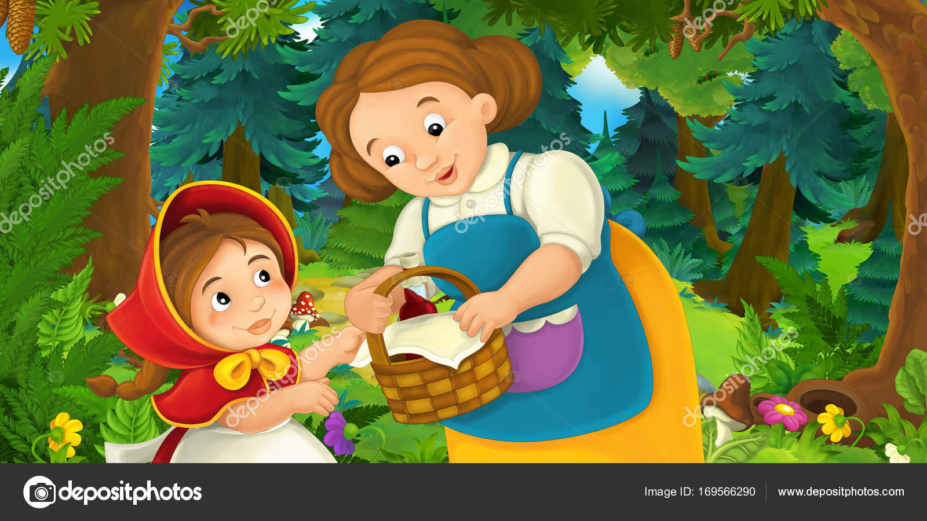
-Caperucita, tu abuela está enferma ¿Podrías llevarle esta canasta de comida? -me dijo. Y me entregó una canasta muy grande que pesaba demasiado.
-Sí, mami, -le respondí. Tenía tantas ganas de ver a la abuela que ir a visitarla con la enorme canasta de comida era algo que la podría animar un poco.
-Ten mucho cuidado, no te distraigas con nada ni te detengas con algún extraño cuando vayas de camino, en el bosque vive un lobo y es muy peligroso -dijo mamá.
Muy contenta, le dije que no se preocupara, tomé la canasta y le dije adiós a mamá.

Slide 7
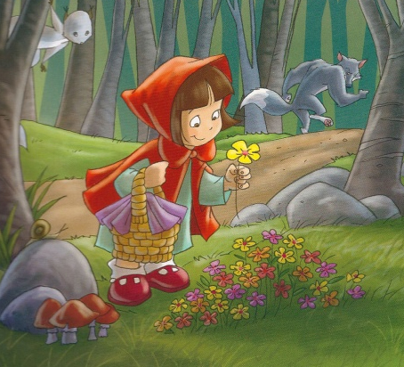
Me fui caminando y me encontré con mis amigos, los invité a ir conmigo, pero ninguno quiso. Seguí el camino y por fin llegué al bosque, tenía mucho sin ir y no recordaba muy bien el camino. De pronto, una mariposa de color azul se paro en la canasta que llevaba, me pareció muy bonita así que decidí descansar y me puse a jugar con ella.

Slide 8
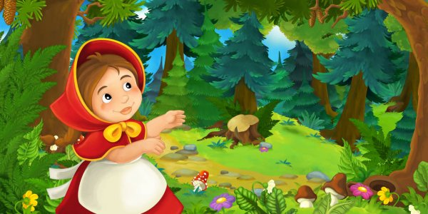
Me distraje un poco, pero descansé mis manos y volví a tomar lo que le llevaba a la abuela, tome de nuevo el camino, de pronto escuché ruidos extraños detrás de un árbol muy frondoso, pero recordé que mamá me dijo que no hiciera caso a nada extraño, por lo cual seguí sin tomarle importancia.

Slide 9
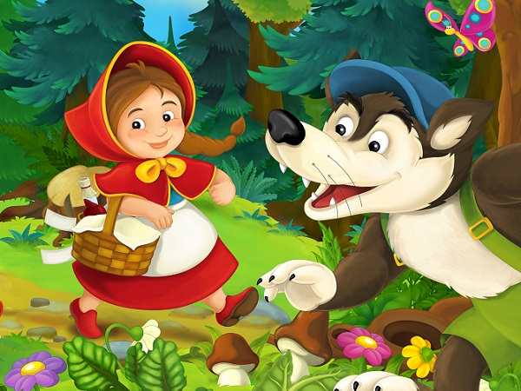
Pero de repente… escuché una voz dulce que me dijo:
- ¿A dónde vas, linda niña?, salté del susto y volteé para ver quién era… ¡observé a un enorme lobo! De repente comencé a temblar y tuve mucho miedo, pero no creí que fuera malo debido a que no era tan feo, así que le dije que iba a casa de mi abuelita a dejarle unos medicamentos y comida porque estaba enferma, le dije también que la casa estaba al otro lado del bosque.

Slide 10
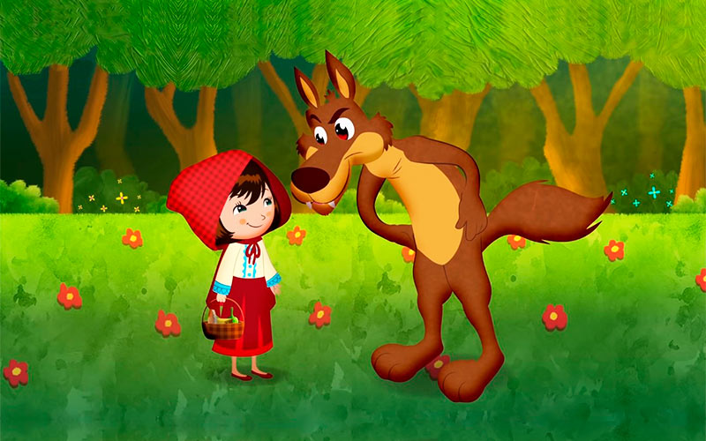
El lobo me dijo que él también vivía por allá y eso me puso contenta porque ya no iba a ir entre el bosque sola y con miedo, así que me propuso una idea muy divertida. Cada quien se iba a ir por un camino diferente para ver quién llegaba primero a su destino, así que yo me animé y decidí jugar, el lobo me sugirió irme por uno de los caminos más cortos y ¡en sus marcas listos fuera!, cada quien tomó su camino.

Slide 11
Enseguida llegué al otro lado del bosque, esperé por varios minutos al lobo, pero nunca apareció, creí que él se había ido por uno de los caminos más largos, pero como yo ya iba muy tarde decidí irme a la casa de mi abuelita.

Slide 12
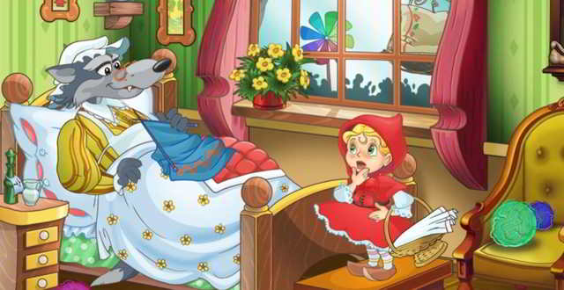
Toqué la puerta, y enseguida escuché la voz de ella. Me dijo que pasara porque ya tenía muchas ganas de verme. Dejé sobre la mesa los medicamentos y la comida, pero su habitación se me hacía un poco rara y diferente, me acerqué a la cama y noté que la abuela estaba muy diferente, supuse que era por su enfermedad.

Slide 13
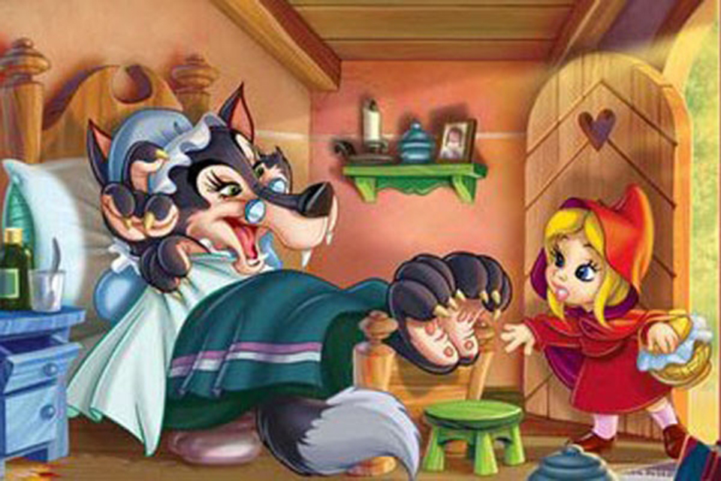
Así que le dije: Abuelita, abuelita, ¡qué ojos tan grandes tienes!
-Son para verte mejor, querida niña- me respondió.
Pero seguí notándola extraña y le dije, - Abuelita, abuelita ¡qué orejas tan grandes tienes!
-Son para oírte mejor- Me respondió mi abuela

Slide 14
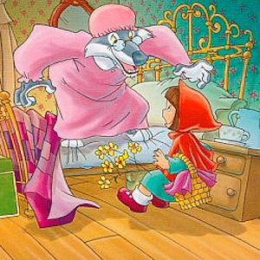
Pero… noté que su boca estaba muy grande y le pregunté qué porque la tenía así, de pronto escuche que me dijo: ¡es para comerte mejor! y distinguí que de la cama saltó ese lobo tan grande con el que yo estaba jugando en el bosque, y grité muy asustada y desesperada, salí corriendo con todas mis fuerzas de la habitación, volteaba hacia atrás y el lobo venía detrás de mí, corrí y corrí, sentía que mi corazón se quería salir de tan agitada que estaba, sentía que moría y que ese lobo me iba a comer.

Slide 15
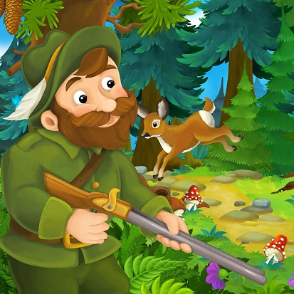
Justo cuando logré salir de la casa, aprecié que mi abuelita estaba escondida detrás de un árbol y me escondí con ella, vi que había un grupo de leñadores cerca de nosotros, intenté hacerles muchas señas para que lograran vernos, pero no lo conseguía y temía por que el lobo nos encontrara.

Slide 16
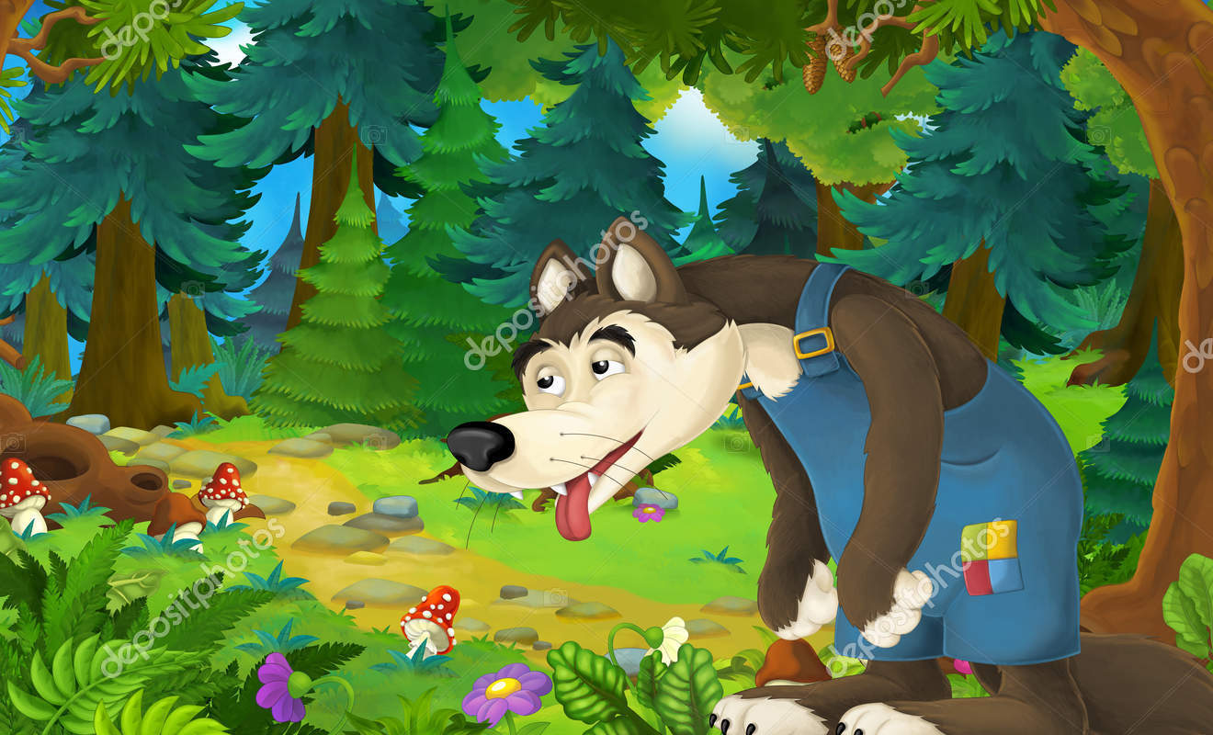
El lobo de lejos ya se acercaba, tiré un grito fuerte porque estaba muy asustada, los leñadores voltearon y se dieron cuenta de que estábamos escondidas, se acercaron y dirigieron su mirada hacia donde yo les señalaba con mi pequeño dedo, vieron a ese lobo, fueron a atacarlo y se lo llevaron a un corral, por fin pude salir del escondite y le grité al lobo: ya ves, por ser malo, cómo has terminado...

Slide 17
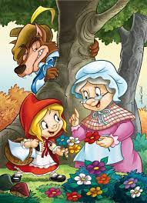
Después de tan horrenda experiencia, la abuela y yo nos dirigimos a su casa, finalmente le di la gran y hermosa canasta que mamá le había mandado. Eso la animó un poco, pero ambas seguíamos muy asustadas por nuestro encuentro con el lobo del bosque.
FIN

Slide 18
CRITERIOS DE EVALUACIÓN
Cuento tradicional
Recreación del cuento desde la voz narrativa en primera persona y nuevo enfoque de lugares, tiempo u objetos
Planteamiento, nudo, desenlace
Creatividad
Unidad y coherencia

